Slide 1
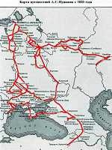
Путешествие по пушкинским местам

Slide 2
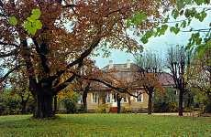
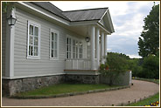
МИХАЙЛОВСКОЕ
Михайловское... С имением своей матери сельцом Михайловским в Псковской губернии Александр Сергеевич Пушкин был связан на протяжении всей своей зрелой жизни - с 1817 по 1836 г.г.
Под вашу сень, Михайловские рощи,
Являлся я - когда вы в первый раз
Увидели меня, тогда я был -
Веселым юношей, беспечно, жадно
Я приступал лишь только к жизни; -
годы
Промчалися - и вы во мне прияли
Усталого пришельца.
Усадьба . Михайловское
Родовое имение АС Пушкина Михайловское

Slide 3
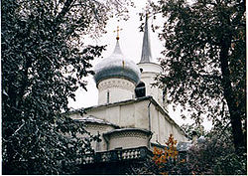
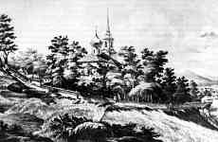
"Особенно ценно было для Пушкина постоянное соприкосновение с Святогорским монастырем как хранителем заветов старого русского благочестия, духовно питавшим множество людей, черпавших от него не только живую воду веры, но и духовную культуру вообще.
Святогорский монастырь
Святогорский монастырь и могила Пушкина.
Литография по рис. И.Иванова. 1838 г.

Slide 4
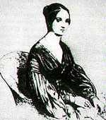
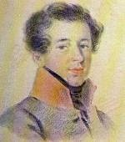
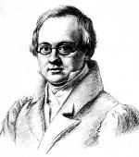
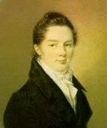
Краткие встречи с лицейскими друзьями: И.И. Пущиным, А.П. Дельвигом,и А.М. Горчаковым, - новое знакомство с Анной Керн, гостившей в соседнем селе Тригорском, скрасили изгнанничество поэта.

Slide 5

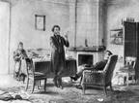

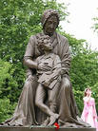
"Он все с ней, коли дома", вспоминали дворовые люди с. Михайловского.
В 1824-1826 годах Арина Родионовна вместе с Пушкиным прожила в Михайловском, разделив с поэтом его изгнание.
По признанию поэта, Арина Родионовна была "оригиналом няни Татьяны" из "Евгения Онегина", няни Дубровского.
С детства Пушкина окружала заботой и лаской Арина Родионовна, его няня
Пушкин А.С. (читает стихи Пущину) Арина Родионовна (няня А.С. Пушкина...
Комната няни Александра Пушкина Арины Родионовны.
Памятник А.С. Пушкину и его няне Арине Родионовне.

Slide 6
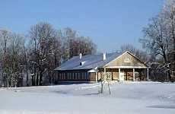
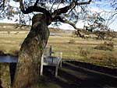
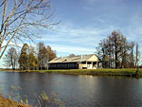
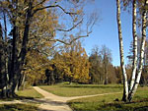
Тригорское
Общение с тригорскими друзьями, наблюдения за жизнью других окрестных помещиков давали поэту "краски и материалы для вымыслов, столь натуральных, верных и согласных с прозою и с поэзиею сельской жизни России" (А.И. Тургенев).

Slide 7
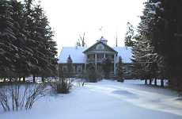
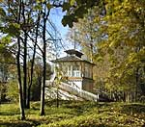
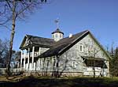
Петровское
Духовное перерождение, испытанное Пушкиным в Михайловском, обогатившее его как человека и как художника-творца, дало импульс всему творчеству в дальнейшем. Неслучайно Михайловское называли и называют поэтической родиной Пушкина.

Slide 8
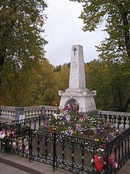
Через несколько месяцев 6 февраля 1837 г. друзья хоронили рядом с матерью тело погибшего на дуэли Пушкина.
Смерть и похороны Пушкина стали началом величайшей посмертной славы русского гения.
  Живу, пишу не для похвал
  Но я бы, кажется, желал
  Печальный жребий мой прославить,
  Чтоб обо мне, как верный друг,
  Напомнил хоть единый звук ...
Могила А.С. Пушкина

Slide 9
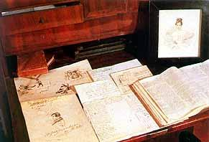




Болдино
Пейзаж усадьбы полон особого очарования, здесь все дышит поэзией "дворянских гнезд", образ которых знаком нам по многим произведениям русских писателей прошлого века, по сочинениям самого Пушкина.
Пушкин или Корифеи стихи о Пушкине
Болдино. Озеро в пушкинской усадьбе
Трактир в Болдино
Виды Болдино

Slide 10





Государственный музей-заповедник А.С. Пушкина "Болдино.
Виды Болдино
Банька А.С.Пушкина. Болдино.
Природа Болдино
Виды Болдино

Slide 11

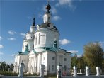




Зима в Болдино
Церковь в Пушкинских местах. Болдино.
Музей-усадьба А.С. Пушкина Большое Болдино.
Виды Болдино

Slide 12




Виды Болдино
Пушкинское Болдино
парк

Slide 13
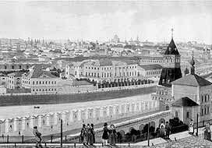
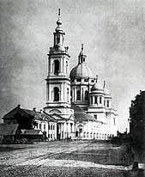
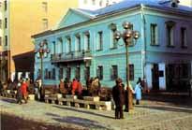
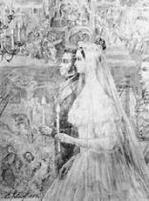
Пушкинские места в Москве
Москва: как много в этом звуке
Для сердца русского слилось,
Как много в нем отозвалось!
(А.С. Пушкин. "Евгении Онегин")
Вид части города с Кремлевской стены
Квартира Пушкина на Арбате.
Елоховский собор, в котором
крестили Пушкина
18 февраля 1831 г. близ начала Тверского бульвара у Никитских ворот в церкви Вознесения венчались А.С.Пушкин и Н.Н.Гончарова.

Slide 14
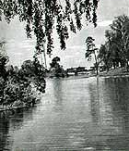
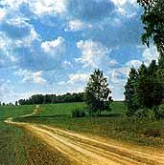
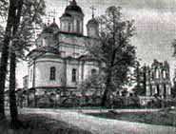
Захарово, Большие Вяземцы
(Московская область)
Большие Вяземы.
Церковь и звонница.
Построены около 1600 года.
Захарово
Захарово находится недалеко от Москвы. В 1804 г. это имение купила бабушка поэта - М.А. Ганнибал. Там с 1805 по 1810 г.г. каждое лето проводила вся семья Пушкиных.

Slide 15
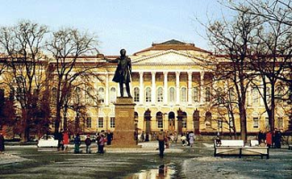
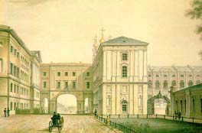
Пушкинские места в Петербурге
Санкт-Петербург. Памятник Пушкину на площади искусств.
Царскосельский Лицей
Первое свое дальнее путешествие Пушкин совершил в годовалом возрасте, когда его родители в 1800-1801 г.г. провели в столице несколько месяцев. А настоящее знакомство с городом состоялось в 1811 г.

Slide 16
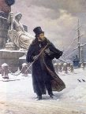
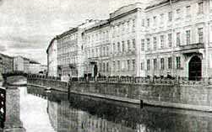
Квартира Пушкина на Набережной Мойки
Пушкин в Петербурге
Весной 1831 г., после женитьбы на Наталье Николаевне Гончаровой, Пушкин приехал в Петербург из Москвы с намерением обосноваться надолго и, действительно, прожил там до дня своей гибели.

Slide 17
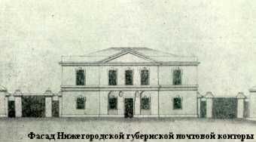


Нижний Новгород Пушкинских времён

Slide 18
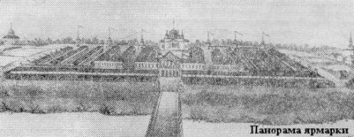
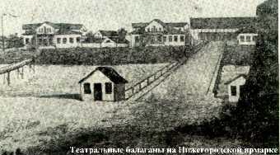
2 сентября Пушкин побывал и на территории знаменитой Нижегородской ярмарки, проделав единственно возможный тогда путь с верхней части города; через кремль по Ивановскому съезду, через всю Рождественскую улицу к плашкоутному мосту через Оку.

Slide 19
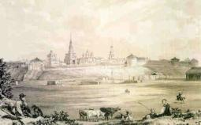
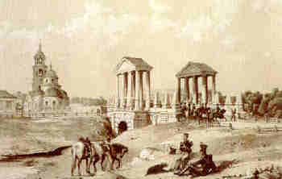
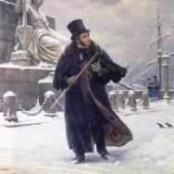
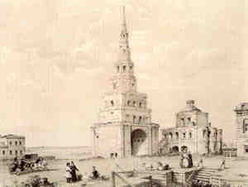
Пушкин в Казани
Посещение А.С.Пушкиным Казани в сентябре 1833 года связано с его работой над историческим романом о событиях крестьянской войны 1773-1774 гг. под руководством Емельяна Пугачева "История Пугачева".
Э.Турнерелли. Казанская крепость.
Литография. Э.Турнерелли. Сибирская застава.
Э.Турнерелли. Башня Сююмбеки.
Ровно 175- лет назад А.С.Пушкин был в Казани!

Slide 20
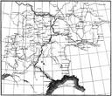
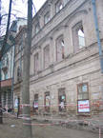
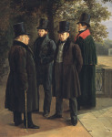
"Мне необходимо месяца два провести в совершенном уединении, дабы отдохнуть от важных занятий и кончить книгу, давно начатую... " – писал А.С.Пушкин графу А.Х.Бен -кендорфу, конец июля 1833 г.
Пушкин А.С.: История Пугачева: Иллюстрации, приложенные Пушкиным.
Чернецов Г.. Крылов, Пушкин, Жуковский и Гнедич в Летнем саду.
В этом доме по преданию жил Пушкин.

Slide 21
Пушкин и Ставрополь
"Все связанное с Пушкиным необычайно дорого каждому из нас не только как память, а как некий ключ к нашему собственному совершенствованию. И мы ищем в его следах, оставленных на земле, в его прозрениях опору в наших деяниях на дороге к завтрашнему", - писал Михаил Дудинцев.

Slide 22
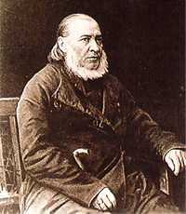
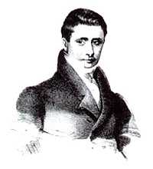
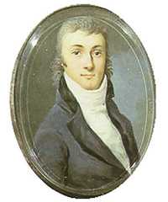
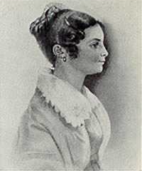
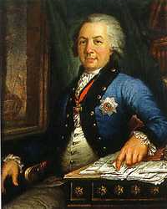
Ставропольский помещик Сергей Тимофеевич Аксаков, известный русский прозаик, переводчик, мемуарист.
Знаменитый русский литератор и историк Николай Михайлович Карамзин
Александр Иванович Тургенев, ставропольский дворянин, родной брат декабриста Николая Ивановича Тургенева.
Гаврила Романович
Державин, знаменитый русский поэт
Вера Федоровна
Вяземская

Slide 23
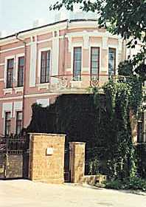
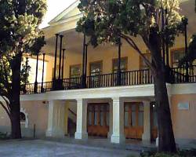
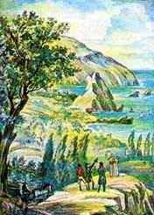
Пушкин в Крыму
Вечером 16 августа 1820 года А. Пушкин вместе с семьей генерала Раевского прибыл в Феодосию. В ту пору Феодосия была главным торговым портом в Крыму. Остановились путешественники у старого знакомого генерала Раевского - бывшего градоначальника Феодосии С. М. Броневского.
Дом, где гостил
Пушкин
Дом герцога Ришелье - музей Пушкина
1820г. Пушкин с семейством
Раевских в Гурзуфе

Slide 24



К мысу Суук-Су "Холодная вода", где есть живописные гроты, выдолбленные прибоем в скалах, поэт подплывал на лодке. С восточной стороны на ней прикреплена мраморная доска, на которой выбиты строки из стихотворения А. С. Пушкина "Прощай, свободная стихия", обращенные к морю.
Пушкинский грот, снаружи и изнутри.
К.П. Брюллов. Бахчисарайский фонтан. 1838-49г.

Slide 25



Пушкин в Одессе
В июле 1823 г. состоялся перевод Пушкина в Одессу, где он перешел в подчинение к новому наместнику Новороссийского края, графу М.С. Воронцову. Пушкин сам желал перевода в Одессу.
В Одессе поэт провел 13 месяцев - с 3 июля 1823 г. по 31 июля 1824 г.
Квартира-музей Пушкина
Пушкин в Одессе. Во время ссылки , А.С. Пушкина на Юг
Ришельевский лицей

Slide 26





Пушкинские места в Торжке
Торжок для поэта был и гостеприимным дорожным приютом, и местом встреч с жившими здесь друзьями.
На досуге отобедай
У Пожарского в Торжке,
Жареных котлет отведай,
(именно котлет)
И отправься налегке...
Гостиница Пожарского
Погост Прутня
Музей А.С.Пушкина
Площадь Пушкина
Могила А.П.Керн

Slide 27


Калужская область
Имение Гончаровых, семьи Натальи Николаевны Пушкиной, расположено в Калужской губернии. Здесь у Гончаровых находилась фабрика бумаги, которая в свое время славилась качеством продукции. Первый раз Полотняный Завод А.С. Пушкин посетил весной 1830 г. для переговоров о приданном Натальи Николаевны с дедом своей невесты А.А. Гончаровым. Второй раз Пушкин бывал здесь уже с семьей, в конце лета 1834 г., и прожил около двух недель. Оба раза поэт много времени проводил в библиотеке Гончаровых.
Дом Гончаровых в Полотняном Заводе
Полотняный Завод

